Slide 1


제 1회 0XD Happckathon
낚으러 OCEAN?
9팀:김성훈,인상민,박주성,한우영

Slide 2







바다?
== OCEAN!

Slide 3

바다?
== 낚시!

Slide 4


제작과정
기획
개발
검 토
바다랑 관련된게 무엇이있을까?
안드로이드? 윈도우? IOS?
어떤점을 더 추가할 수 있을까?

Slide 5
기능
같이 낚시 할 사람을 찾을 수 있는 애플리케이션 개발
낚시를 하는 사람들을 위한 자랑용 SNS 개발
커뮤니티상에서의 장비 대여 시스템 구축
SNS의 재미있는 요소 추가 (EX: 잡은 물고기 길이에 따른 포인트제도)

Slide 6
개발 프로토타입
요구사항 | Mission (이벤트)
 | ID | R004 | 우선순위 | -
요구사항 내역 | 남이 잡은 물고기를 올린 개시물에 댓글에 대해 랜덤으로 포인트 지급 (R002 연동) 오늘의 미션 물고기를 알려주고 잡아서 업로드 할 경우 포인트 지급 (R002 연동) 포인트로 장비제공 이벤트참여 가능 (예정)
요구사항 | Party (같이 낚시할 사람 찾기)
 | ID | R005 | 우선순위 | -
요구사항 내역 | 개시물에 계획(위치정보포함) 입력 기능 추가. 투표의 형태로 참가신청 받기 EX) 해운대 청사포에서 1월 20일 같이 낚시할 사람을 구합니다. 주최자)실행 -> 지도에 마커 체크 -> 날짜 입력 -> 글입력(좌표, 날짜, 유저 ID,주최자의 정보, Title, Content) 참가자) 앱을 실행한다 -> 파티 탭으로 들어간다 -> 지도에서 마커를 찾는다 -> 참가의사를 선택한다
요구사항 | GNB (Global Navigation Bar, 메뉴)
 | ID | C001 | 우선순위 | -
요구사항 내역 | 장비 대여하기 (R006 연결) 자랑하기 (타 SNS와 연동가능) 커뮤니티 (낚시 정보공유) 낚시 파티원 찾기 (R005 연결)

Slide 7
개발 프로토타입
요구사항 | Landing (시작 화면)
 | ID | R002 |  | -
요구사항 내역 | 오늘의 미션물고기 (R004 연결) 오늘의 내가 잡은 물고기 (R003 연결) 타임라인 (R003 연결)
요구사항 | SNS (커뮤니티)
 | ID | R003
요구사항 내역 | 타임라인 기능 구현 (Like Facebook) 오늘의 내가 잡은 물고기와 한마디 업로드 구현
요구사항 | Account (계정)
 | ID | R001 |  | -
요구사항 내역 | 로그인 / 회원가입 (이메일 가입 또는 페이스북 가입) 마이페이지 : 대여현황 / 반응보기(SNS) / 위치정보

Slide 8
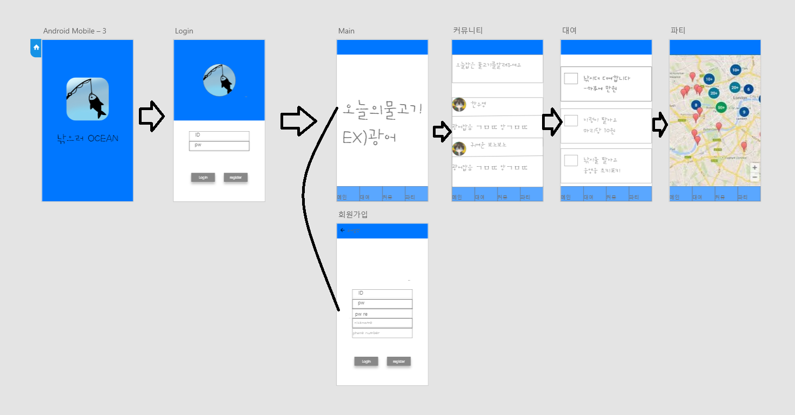
디자인 프로토타입

Slide 9





기술스택
CLIENT
SERVER

Slide 10
기획/구현
기획
현실
댓글에 랜덤으로 포인트 지급
오늘의 미션물고기를 알려주고
잡아서 업로드 할 경우 추가 포인트 지급
같이 낚시할 사람을 찾아주는 기능구현
자랑하기 기능구현
로그인 기능구현
대여 글 작성가능!
Notes:
* socket.io 란 무엇인가?
- socket.io 는 node.js 에서 소켓 통신을 지원하는 모듈 중 하나 입니다.
소켓 통신이라는 것은 네트워크로 연결되어 있는 기기 들의 교점에 위치한 통신 객체로서
네트워크 통신 프로그램 들은 소켓을 생성 하고 생성된 소켓을 이용하여 통신을 합니다.
이러한 소켓 통신을 사용하여 채팅 및 다양한 기능을 구현할 수 있습니다.

Slide 11
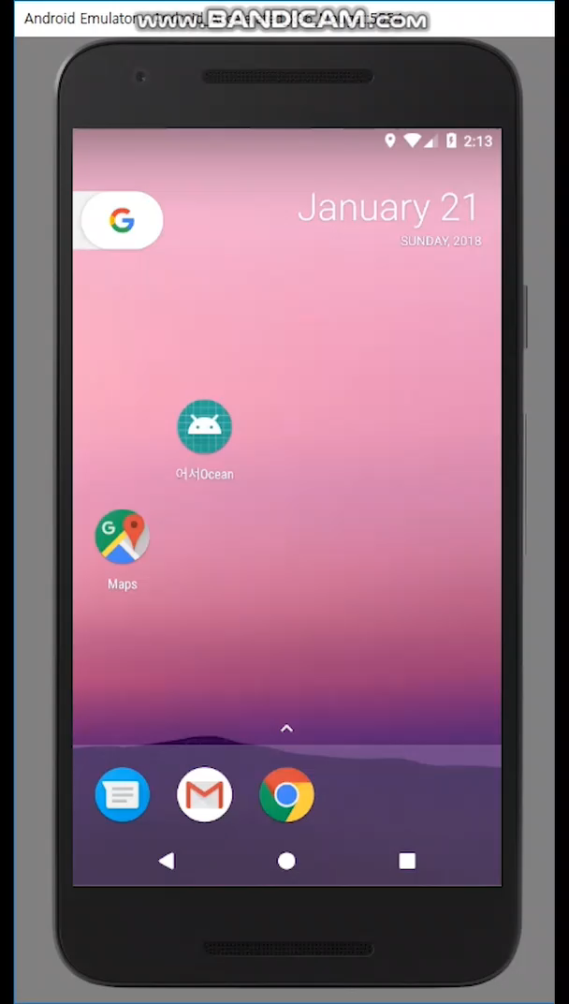

작동영상

Slide 12
Thank you for your attention
감사합니다
Made by hanukoon

